Slide 1

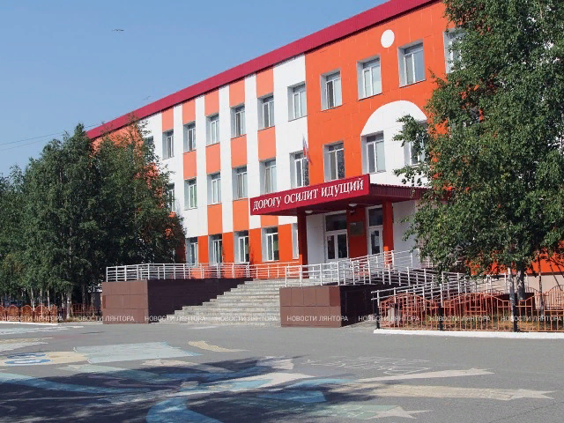
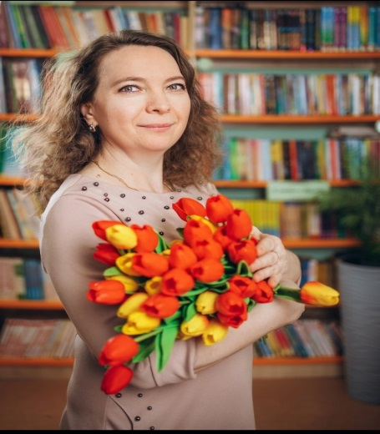
РАЙОННЫЙ СЕМИНАР
«ФОРМИРОВАНИЕ СИСТЕМЫ НАСТАВНИЧЕСТВА В ОБРАЗОВАТЕЛЬНОЙ ОРГАНИЗАЦИИ»
Опыт наставничества
«Работодатель-студент»
МЕДВЕДЕВА НАТАЛЬЯ ВЛАДИМИРОВНА
УЧИТЕЛЬ НАЧАЛЬНЫХ КЛАССОВ
МБОУ «ЛЯНТОРСКАЯ СОШ №5»

Slide 2
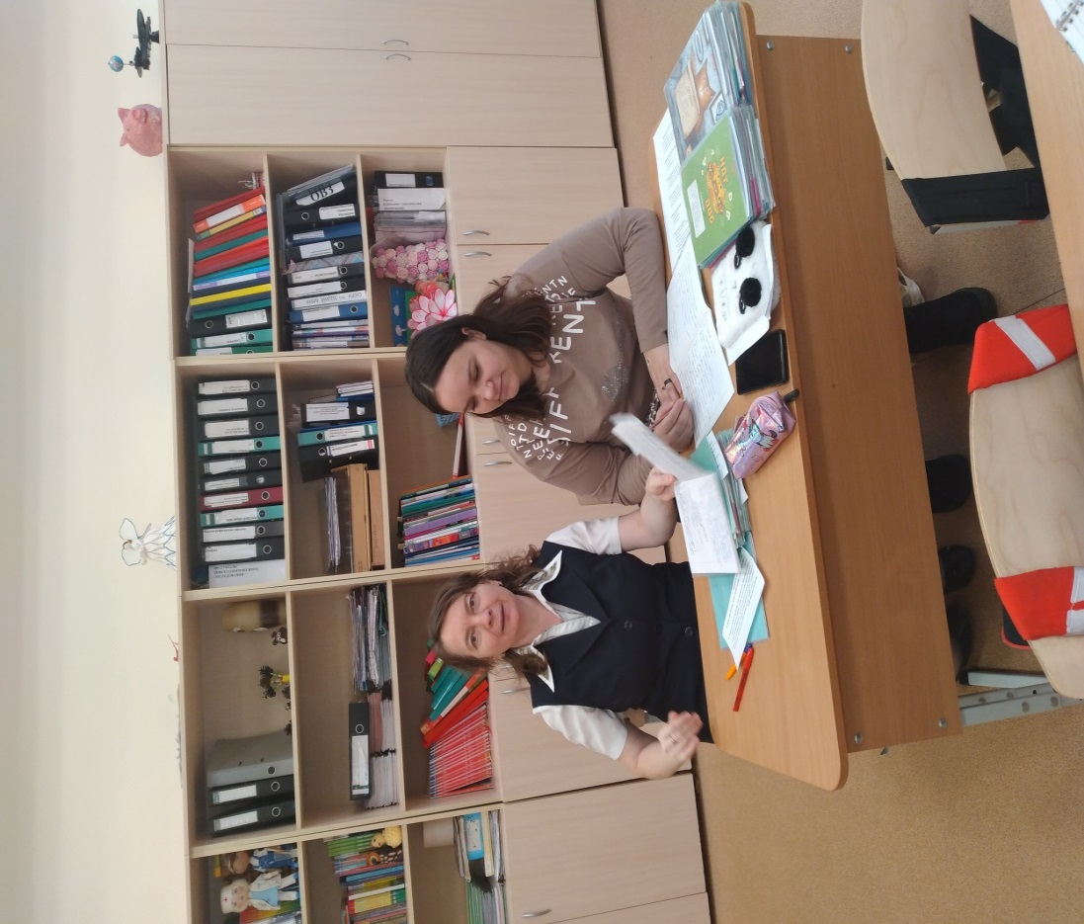
Опыт наставничества
«Работодатель-студент»
Медведева Н.В.- Дудка М.Р.

Slide 3
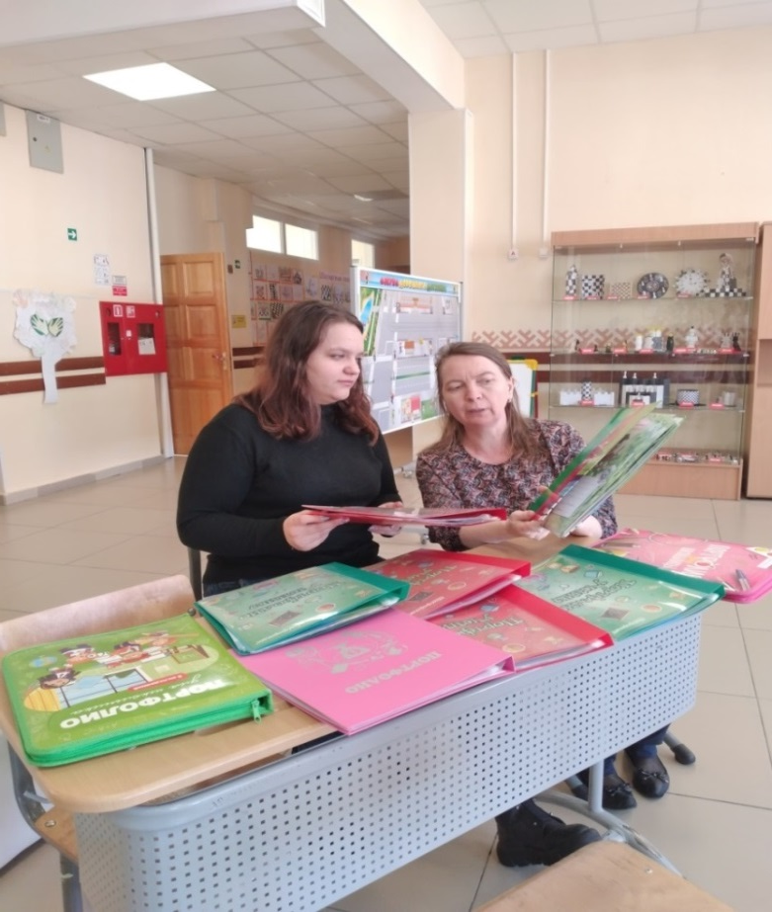
Цели и задачи наставничества:
Основными задачами педагогического наставничества являются:
привитие молодым специалистам интереса к педагогической деятельности;
ускорение процесса профессионального становления педагога и развитие способности самостоятельно и качественно выполнять возложенные на него обязанности по занимаемой должности;
усвоение лучших традиций коллектива школы и правил поведения, сознательного и творческого отношения к выполнению обязанностей педагога.
Целью
педагогического наставничества является
оказание помощи молодым специалистам в их профессиональном становлении

Slide 4
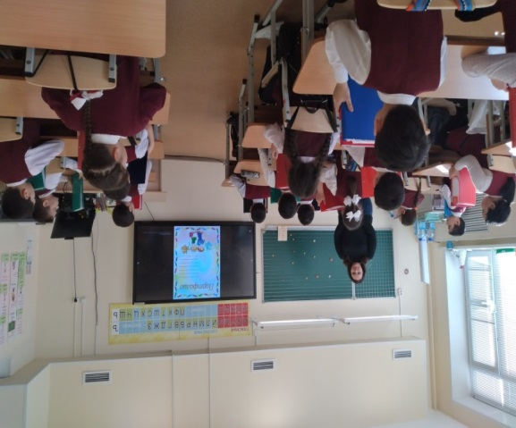
Учебная практика – с 05.12 2022г. по 27.12.2022г., преддипломная практика – с 16.03 2023г. по 05.04.2023г.
На базе МБОУ «Лянторская СОШ №5» в 3 «Д» классе проходила учебную и преддипломную практику студентка АНПОО «Сургутский институт экономики, управления и права»
Дудка Мариянна Романовна
Преподавание по образовательным программам начального общего образования в начальных классах и начальных классах компенсирующего и коррекционно-развивающего образования
Специальность «Коррекционная педагогика в начальном образовании»

Slide 5
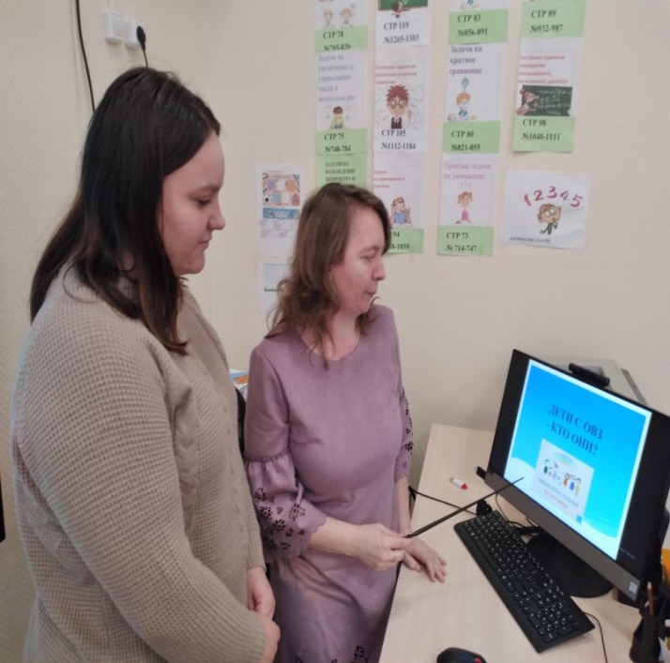
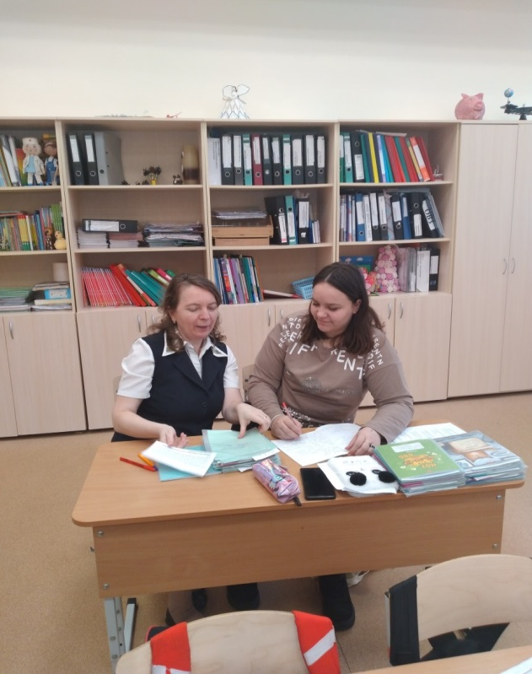
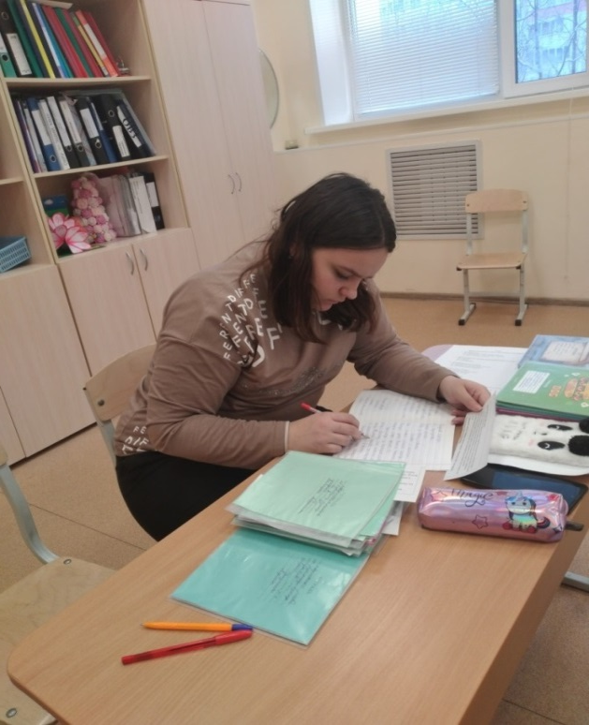
В работе с выпускницей педагогического института применила следующие этапы организации наставничества в период прохождения практики:
- коммуникативный – происходит передача информации от наставника студенту;
- деятельностный – совместная деятельность наставника и студента;
- ценностный – разработка собственной траектории профессионального развития студента.

Slide 6
Перспективный план работы наставника со студенткой
 | С 5 декабря по 27 декабря 2022 года
Выявление профессиональных проблем и образовательных запросов молодого специалиста | Подбор/разработка диагностических материалов, методик для работы с детьми с ОВЗ. Осуществление диагностических процедур (анкетирование, собеседование) | Знакомство с уставом школы, спецификой категории детей с ОВЗ, (диагноз, психологический статус) | Индивидуальный образовательный маршрут молодого специалиста(студентки)
Изучение нормативно-правовой базы. Ведение школьной документации | Деятельность по изучению «Закона об образовании в РФ», локальных актов. Составление рабочей программы. Обучение правилам заполнение электронного журнала | Изучение “Закона об образовании”, локальных актов. Подбор литературы с использованием образовательных ресурсов Интернета. Практическое занятие: «Как работать с дневниками и тетрадями учащихся. Выполнение единых требований к ведению дневников и тетрадей» | Компетентность студентки в заполнении школьной документации
Формирование позитивного имиджа педагога | Работа с портфолио. Подборка материалов по вопросам педагогической этики, риторики, культуры. Сборник методических рекомендаций. Практикумы по решению педагогических ситуаций | - Общие положения портфолио педагога; - Структура содержания и порядок ведения портфолио; - Оценивание материалов портфолио. Обзор периодической педагогической печати | Культура общения с педагогами, родителями обучающихся, обучающимися, освоенные эффективные приемы
Мониторинг профессионального роста студентки | Выбор диагностических методик. Осуществление мониторинга | Мотивация уч-ся, итоги контрольных работ, мониторинг психологического климата в классе | Коррекция индивидуального образовательного маршрута студентки
Итоги реализации программы | Подготовка отчета наставника и студентки | Самооценка, рефлексия | Подготовка к открытым урокам студентки

Slide 7
План прохождения образовательного маршрута молодого педагога
Посещение уроков, внеурочных занятий, мероприятий наставника | Профессиональные умения и навыки, которые необходимо совершенствовать студентке | Мероприятия, необходимые для решения выявления проблем | Тема по самообразованию
1 | 2 | 3 | 4
декабрь
Знакомство со студенткой, информирование Мариянны Романовны о плане работы наставника на период учебная практика – с 05.12 2022 г по 27.12.2022г, преддипломной практики – с 16.03 2023 г по 05.04.2023 г . Выявление интересов и потребностей студентки для составления индивидуального плана работы. Консультации по планированию образовательной работы, по ведению необходимой документации
Посещение уроков, мероприятий. | Умение распределять деятельность детей на уроке; умение выявлять интересы и склонности детей; консультация «Приёмы фонетической зарядки» ; консультация «Изучение методической литературы по организации словарной работы с детьми ОВЗ» | Изучить новые программы и учебники, уяснить их особенности и требования; знакомиться с новыми педагогическими технологиями; изучить коррекционные технологи ; консультация «Организация различных форм работы с детьми во внеурочное время»; консультация «Изучение методической литературы по коррекционной работе с детьми ОВЗ» | Изучение методической литературы по организации игровой деятельности детей с ОВЗ
декабрь
Посещение занятий наставника ,общение с детьми и родителями | Умение распределять деятельность детей, контролировать поведение детей ОВЗ | Консультация «Приёмы работы над математической терминологией на уроке» | Изучение методической литературы по организации работы с детьми с ОВЗ
декабрь
Открытые уроки | Применение в работе дифференцированного и индивидуального подхода | Совершенствовать знания современного содержания образования учащихся по профильному предмету знакомиться с новыми и коррекционными формами, методами и приёмами обучения | Изучить новые программы и учебники, уяснить их особенности и требования, знакомиться с новыми педагогическими технологиями, изучить коррекционные технологи в работе с детьми ОВЗ

Slide 8
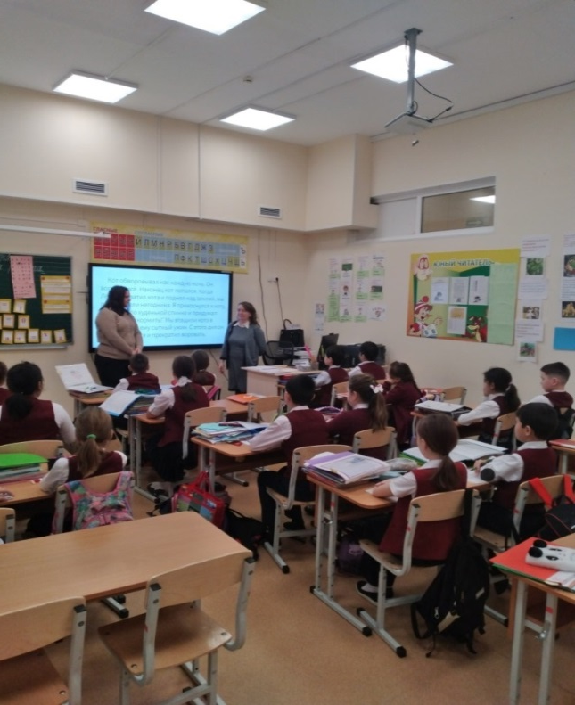
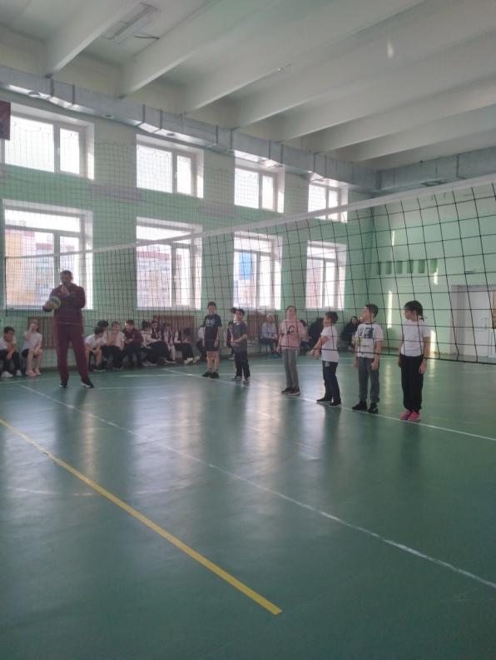
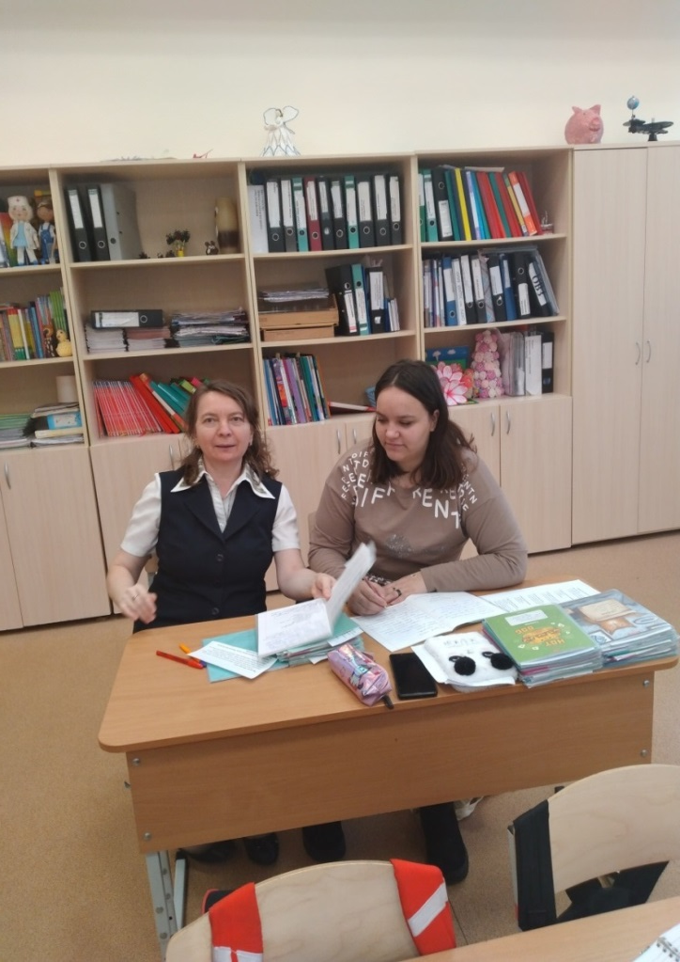
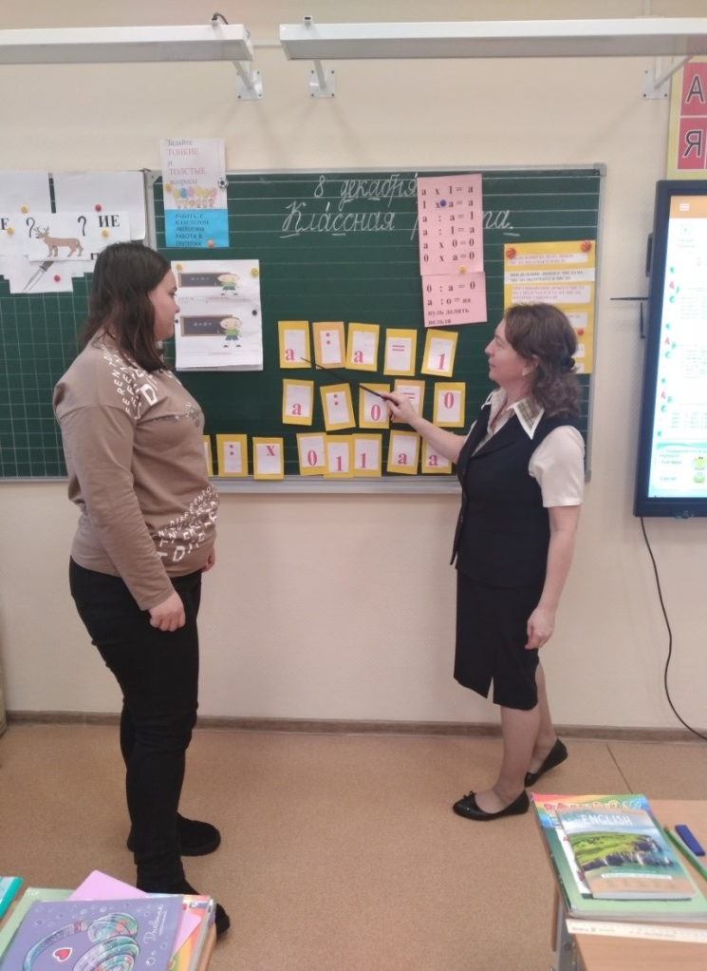
Подбор/разработка диагностических материалов, методик для работы с детьми с ОВЗ. Осуществление диагностических процедур (анкетирование, собеседование)

Slide 9
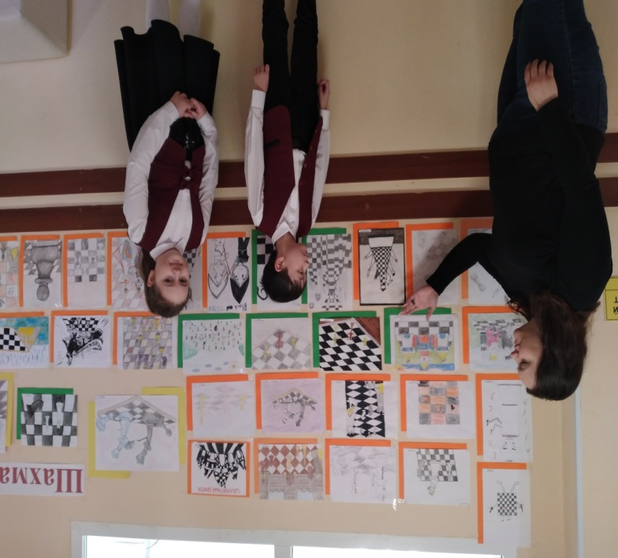
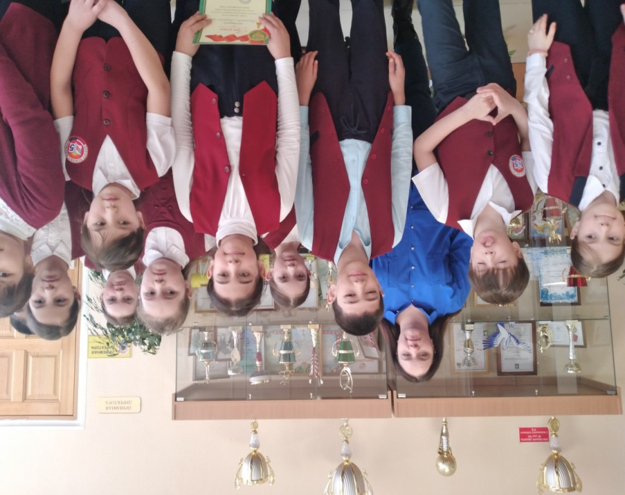
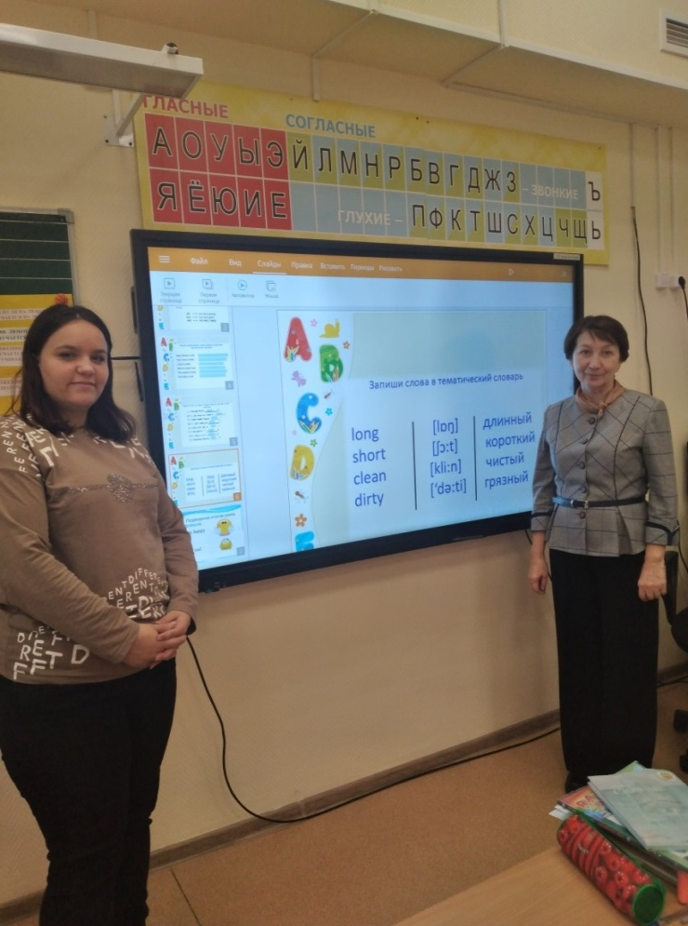
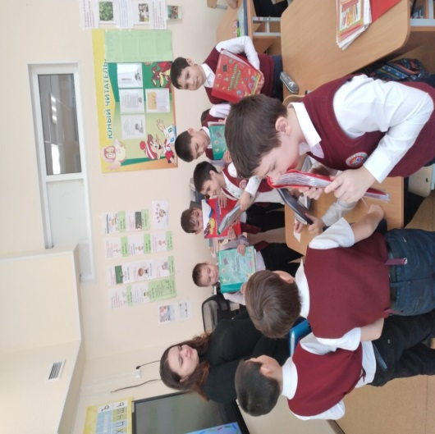
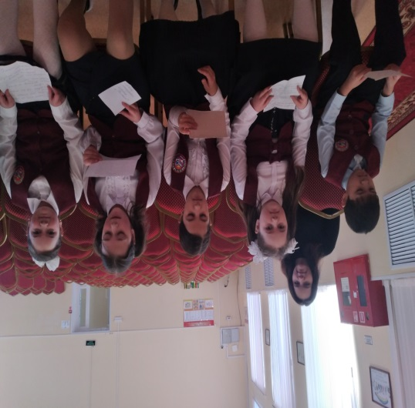
В процесс наставничества включались также педагоги школы: учитель английского языка, физической культуры, учитель начальных классов, учитель дополнительного образования
Студентка принимала участие в подготовке детей в конкурсах, олимпиадах, выставках

Slide 10
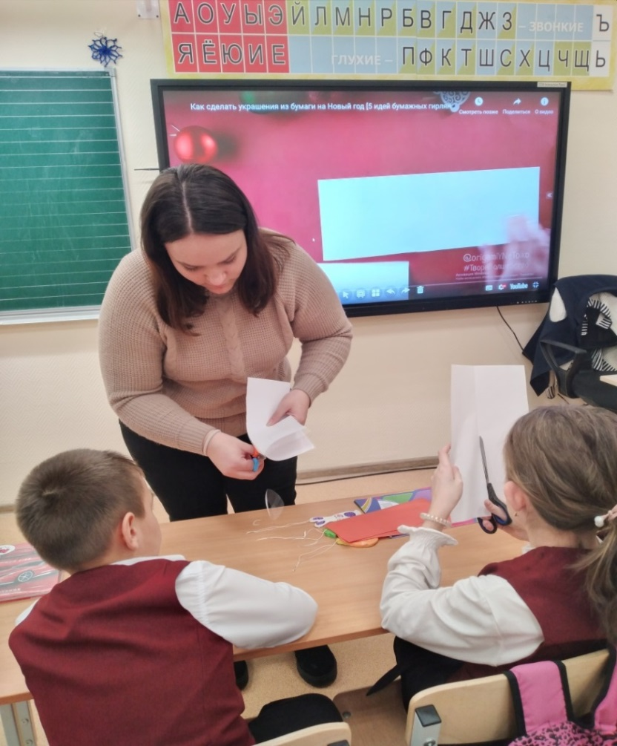

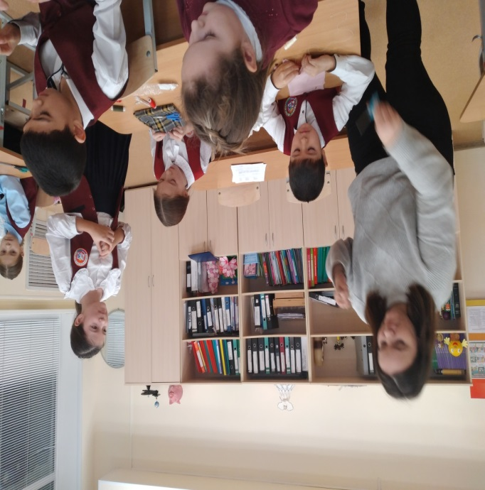
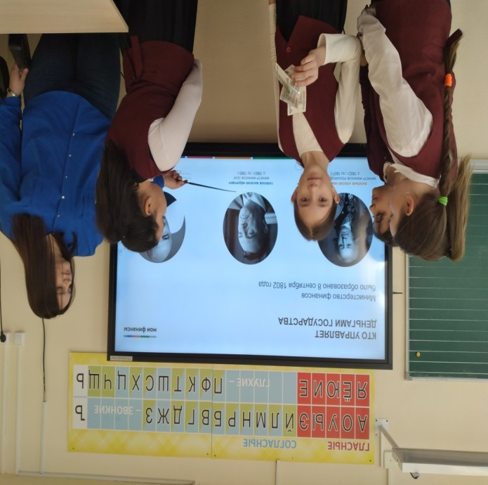
Студентка выполнила целый комплекс обязанностей: выполнение программы практики, индивидуального задания руководителя кафедры, ведение дневника производственной практики по профилю специальности: «Преподавание по образовательным программам начального общего образования в начальных классах и начальных классах компенсирующего и коррекционно-развивающего образования»

Slide 11
ДНЕВНИК производственной практики по профилю специальности:
«Преподавание по образовательным программам начального общего образования в начальных классах и начальных классах компенсирующего и коррекционно-развивающего образования»
№ п/п | Дата | Виды и объем работ, выполненных обучающимся во время практики
1 | 06.12.2022 | Провела урок литературного чтения. Знакомство детей с автором Одоевским В.Ф и его произведением «Мороз Иванович».
2 | 07.12.2022 | Технология. Провела урок на тему «Виды швов». Обучала детей правильно пришивать пуговицы и правилам безопасности во время работы с иголками и ножницами.
3 | 08.12.2022 | Провела урок литературного чтения. Знакомство детей с автором Гаршиным В.М и его произведением «Лягушка – путешественница».
4 | 09.12.2022 | Окружающий мир. Провела урок на тему «Организм человека».
5 | 12.12.2022 | Изобразительное искусство. Провела урок на тему «Удивительный транспорт».
6 | 12.12.2022 | Родной русский язык. Провела урок на тему «Текст – рассуждение с использованием различных способов аргументации».
7 | 13.12.2022 | Провела урок технологии по теме «Строчка петельного стежка».
8 | 13.12.2022 | Провела урок математики по теме «Умножение и деление круглых чисел»
9 | 20.12.2022 | Литературное чтение. Знакомство детей с автором К.Г Паустовским и его произведением «Растрепанный воробей».
10 | 20.12.2022 | Провела урок русского языка по теме «Удвоенные согласные».
11 | 21.12.2022 | Провела урок литературного чтения. Знакомство детей с автором А.Куприн и его произведением «Слон».
12 | 21.12.2022 | Провела урок технологии по теме «Новогодние украшения».
13 | 22.12.2022 | Провела урок музыки, подготовка песни к новогоднему выступлению.
14 | 26.12.2022 | Провела урок родного языка в игровой форме по теме « Знатоки русского языка».
15 | 26.12.2022 | Провела урок литературы в игровой форме по теме «Знаток литературы».

Slide 12
Результаты для молодого специалиста:
активизация практических, индивидуальных, самостоятельных навыков преподавания;
повышение профессиональной компетентности педагогов в вопросах педагогики и психологии;
появление собственных продуктов педагогической деятельности (публикаций, методических разработок, дидактических материалов);
участие молодых учителей в профессиональных конкурсах, фестивалях;
наличие портфолио у студентки
Результаты для наставника:
.
эффективный способ самореализации; повышение квалификации; достижение более высокого уровня профессиональной компетенции.
Результаты для образовательной организации:
успешная адаптация молодых специалистов;
повышение уровня закрепляемости молодых специалистов в образовательных организациях Сургутского района

Slide 13
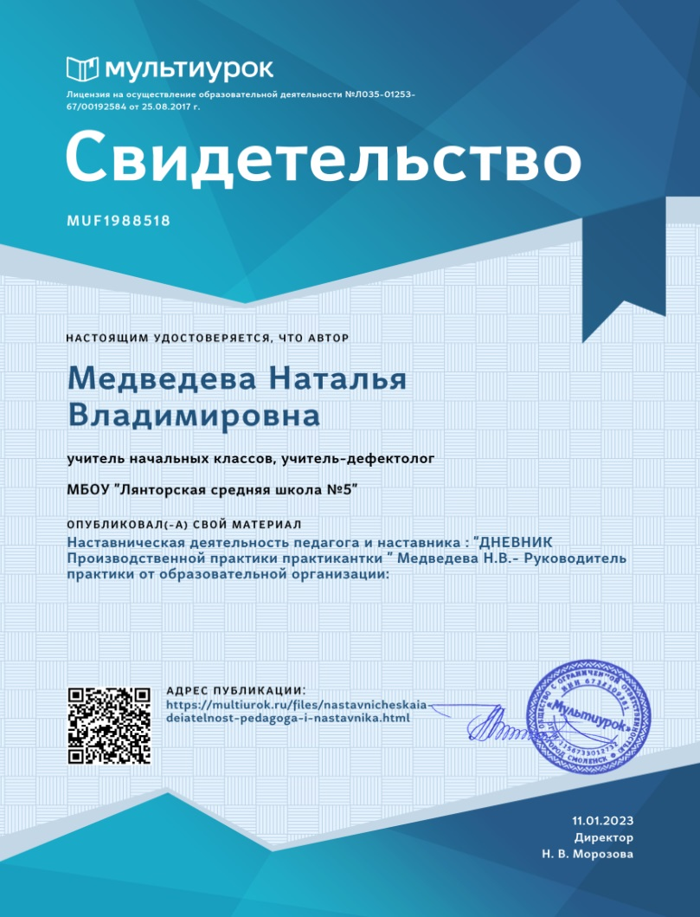
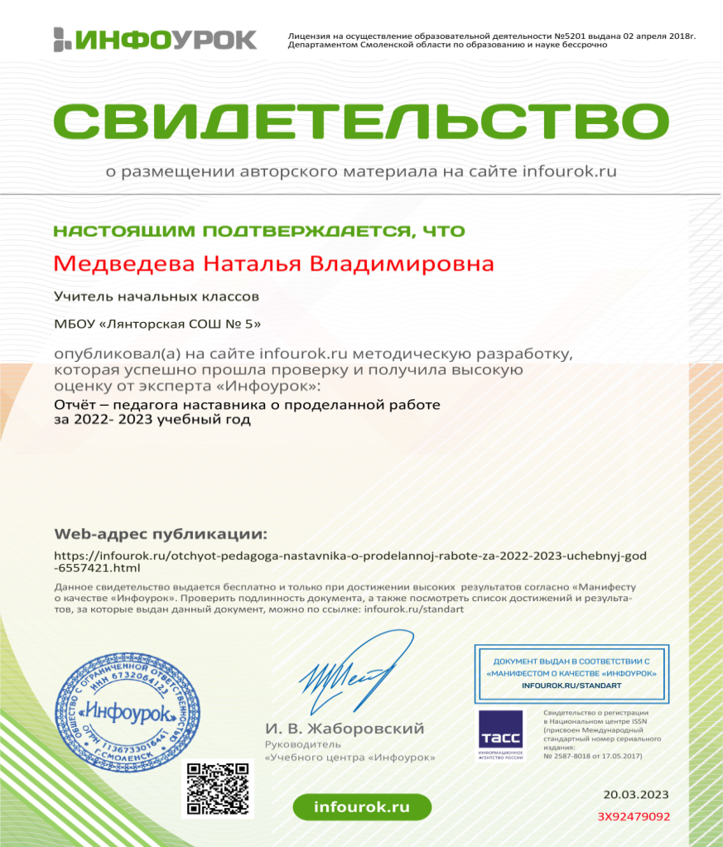
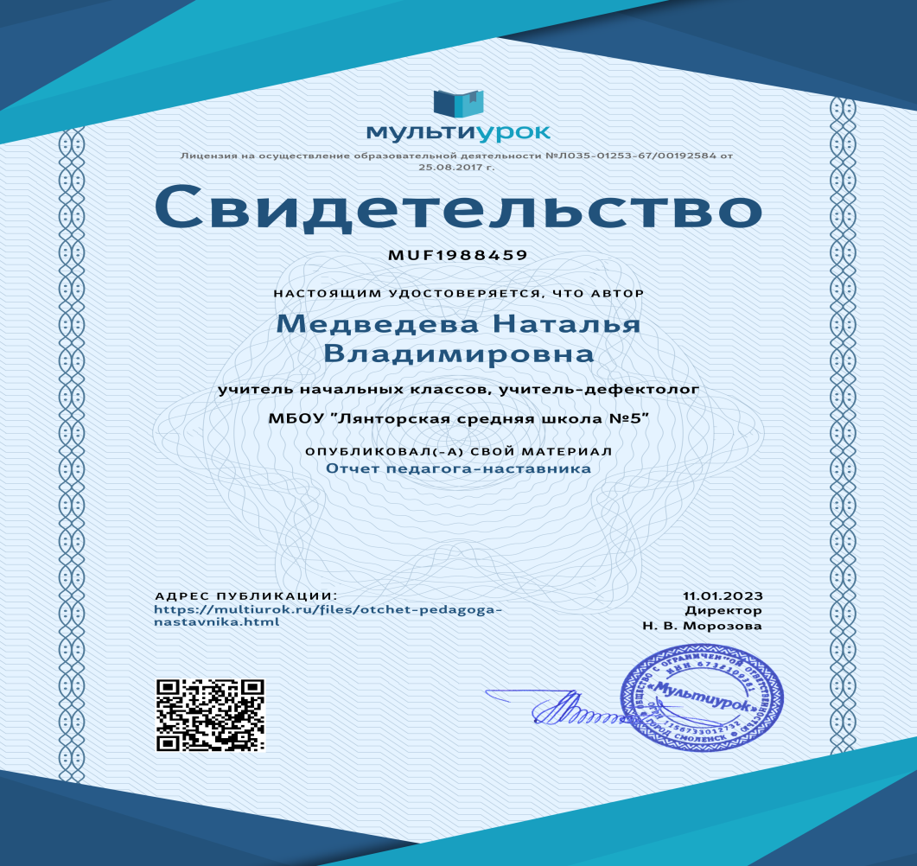
Размещение материалов по работе наставника на сайтах multiurok.ru, infourok.ru

Slide 14
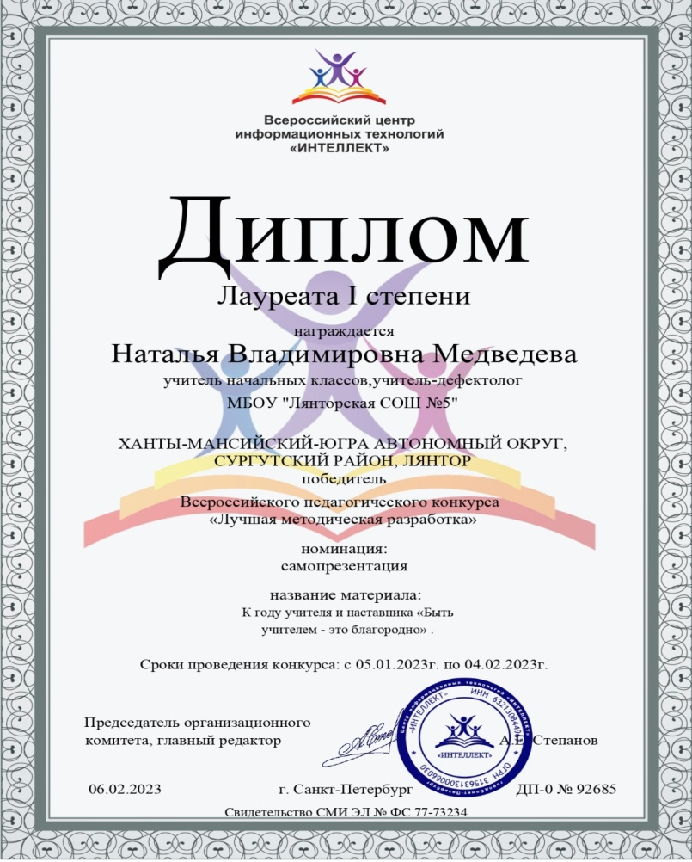

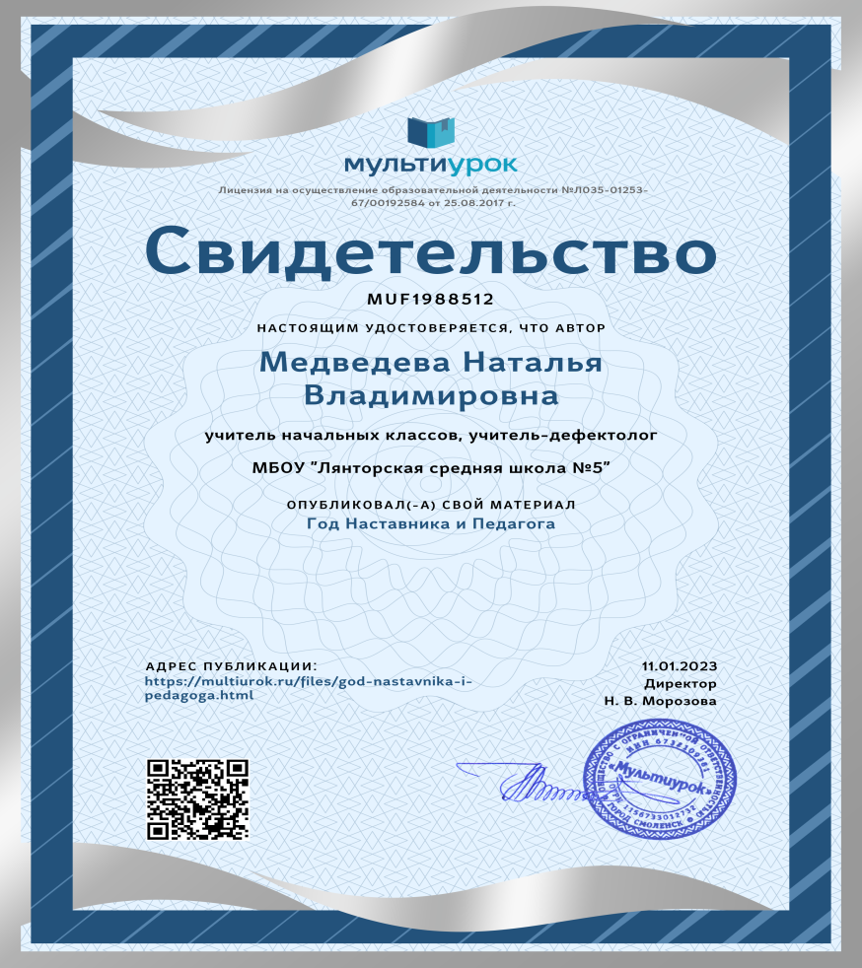
Продукты педагогической деятельности: публикации, методические разработки, дидактические материалы

Slide 15
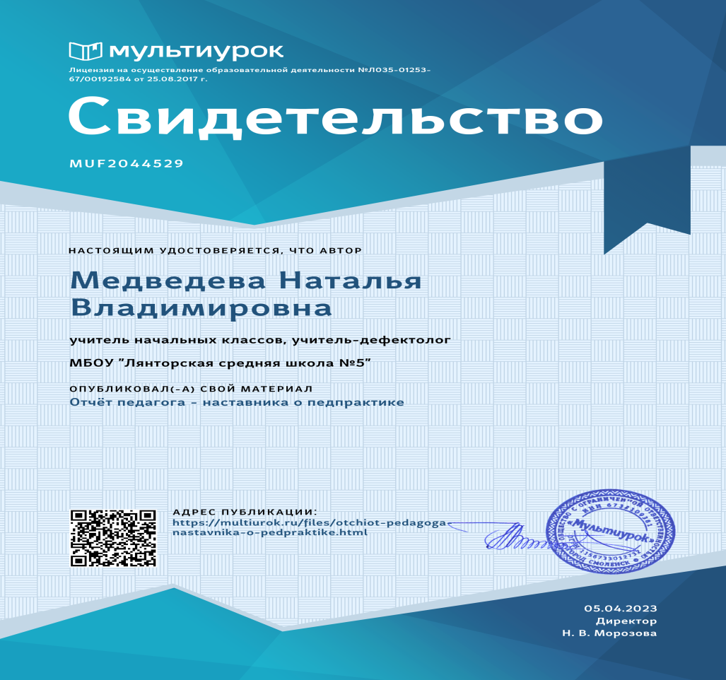

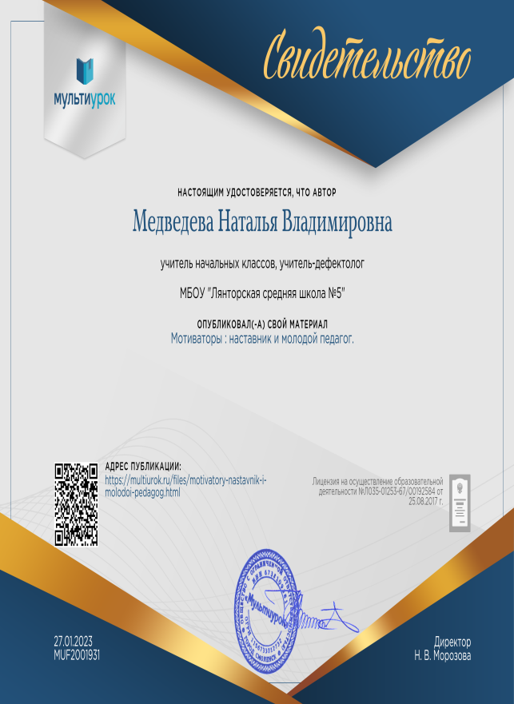
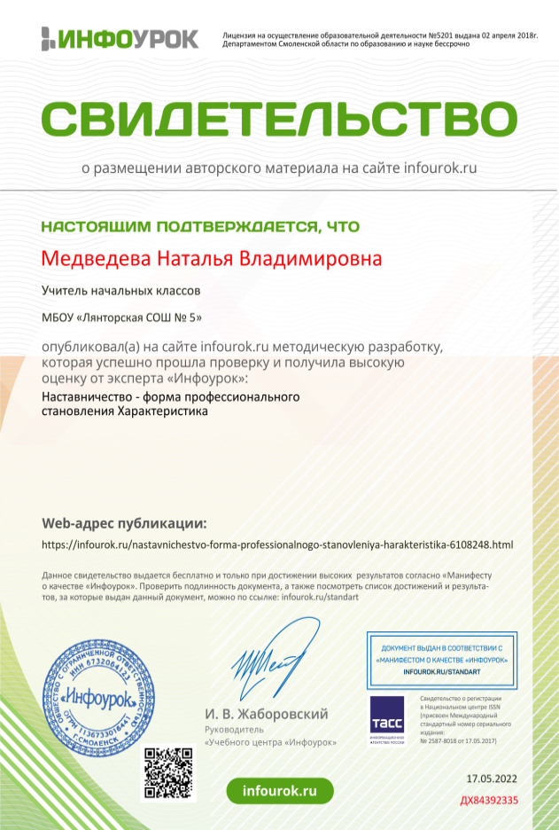

Размещение материалов на официальном сайте образовательного портала ФГОС.РУС, Всероссийском центре информационных технологий «Интеллект», соавторство в публикации методических материалов по работе наставничества

Slide 16
Опыт наставничества
«Работодатель-студент»
Медведева Наталья Владимировна, учитель начальных классов МБОУ «Лянторская СОШ №5»

Slide 17
РАЙОННЫЙ СЕМИНАР
«ФОРМИРОВАНИЕ СИСТЕМЫ НАСТАВНИЧЕСТВА В ОБРАЗОВАТЕЛЬНОЙ ОРГАНИЗАЦИИ»
Опыт наставничества
«Работодатель-студент»
МЕДВЕДЕВА НАТАЛЬЯ ВЛАДИМИРОВНА
УЧИТЕЛЬ НАЧАЛЬНЫХ КЛАССОВ
МБОУ «ЛЯНТОРСКАЯ СОШ №5»

